Slide 1
İşgören Seçimi
(Personel Seçimi)
Dr. Oytun Boran Sezgin
İnsan Kaynakları Yönetimi

Slide 2
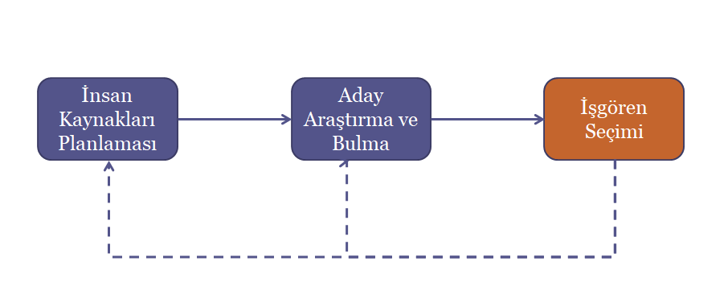
Kadrolama

Slide 3
İK PLANLAMASI
İşgücü Açığı
Aday Araştırma ve Bulma
Başvuruların Kabulü
Başvuru Formu Doldurtma
Sınav/Test Uygulaması
İşe Alma Görüşmesi
Referans İncelenmesi
Başvurunun Reddi / Adayın Elenmesi
Sağlık Muayenesi
İşe Alma Kararı
İşe yerleştirme

Slide 4
İşgören seçimi
İşgören sağlamanın son evresidir.
  Başvuruların kabulu ve ilk görüşme
  Başvuru formu doldurtma
  Sınav uygulaması
  İşe alma görüşmesi
  Adayın geçmiş referanslarının incelenmesi
  Sağlık muayenesi
  İşe alma kararı
  İşe yerleştirme

Slide 5
İşgören seçimi (II)
Sıralama evrensel değildir.
İşletme içi kaynaklarda başvuru formu doldurtma, sağlık muayenesi ya da referans kontrolüne gerek yoktur.
Bazılarından da vazgeçilebilir.

Slide 6
İşgören seçimi sürecinin farklılaşmasının nedenleri
  İşgören gereksiniminin miktarı, niteliği ve aciliyeti
  Yöntemin uygunluğu (maliyet)
  Seçim yapacak elemanın varlığı
  Yöntemin geçerliliği ve güvenilirliği
  Adayların tutumları

Slide 7
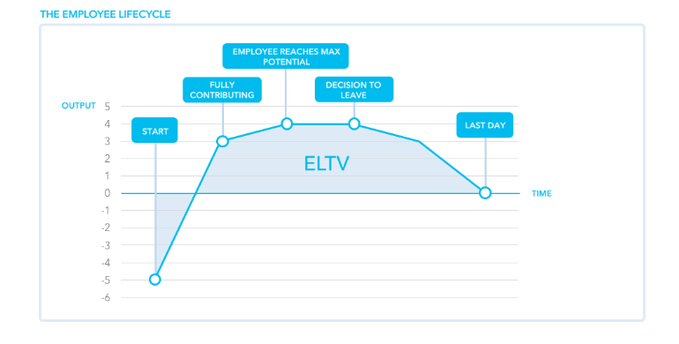
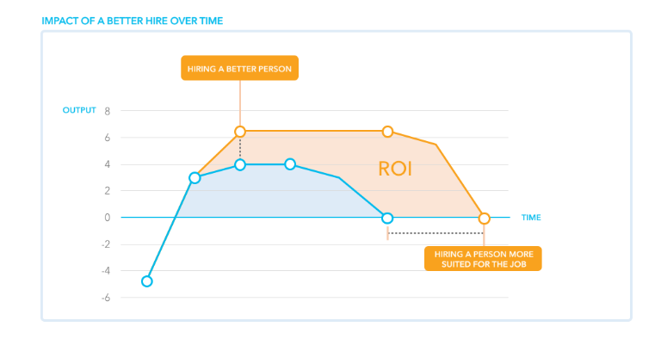
Kaynak: https://www.analyticsinhr.com/

Slide 8
İşgören seçimi (III)
Elemeci Yaklaşım
Bütüncül Yaklaşım

Slide 9
A. Başvuruların kabulü
İş başvurusu bireylerin işe alınmak için örgütten talepte bulunmasıdır.
Bütüncül yaklaşımda bile elemeler bu evrede yapılır.
İşgören seçiminin bu evresi ilk eleme olarak kabul edilir.

Slide 10
B. Başvuru formu doldurtma
İş başvuru formu
İşgücü envanteri için kaynak
Puanlı/Ağırlıklandırılmış
  Yoğun iş gerektirir fakat daha geçerli sonuçlar verir.

Slide 11
C. Sınav uygulanması
İşe giriş sınavı olarak da geçer.
  Bireysel özelliklere göre testler: Zeka, Yetenek, Bilgi, Beceri, Kişilik, İlgi, Yorgunluk ve Monotonluk, Güç ve Hız, Tutum ve Sağlık testleri olabilir.
  Uygulama biçimlerine göre testler: bireysel veya topluca
  Sözel olan veya olmayan testler: dil kullanıp kullanılmamasıdır.
  Psikometrik ya da projektif testler

Slide 12
Ek sınav türleri
İş örneklemesi
Değerleme merkezleri
Minyatür iş eğitimi ve değerlendirme
Yalan makinesi
El yazısı analizi
Uyuşturucu ve genetik testler

Slide 13
Psikometrik Testler
Test Türü YETENEK TESTLERİ | Neyi Ölçer? | Hangi işler için gereklidir?
El becerisi | Psikomotor beceri | Radyo, saat vb. makinelerin tamiri, elektrikçiler
Sözlü yetenek | Bir lisanı rahatça anlama ve kullanabilme | Sekreterlik, katiplik vb.
Sayısal yetenek | Toplama, çıkarma, bölme | Muhasebe, finans vb.
Uzaysal yetenek | Şekilleri ve boyutları algılayabilme, çizim yapabilme | Kalite kontrol, paketleme, mimarlık, teknik ressam
Mekanik yetenek | Mekanik ilkeleri anlayabilme | Her çeşit mühendislik işleri

Slide 14
Psikometrik Testler
Test Türü | Neyi Ölçer? | Hangi İşler İçin Gereklidir?
ZEKA TESTLERİ | Algılama, düşünsel yetenekler, kavrama, ifade edebilme, karar verme, yönetme | Yöneticiler, teknik işler
KİŞİLİK TESTLERİ | Dürüstlük, heyecan, duygusal denge, sebat, halkla ilişkiler, güven, kişisel özellikler | Yöneticiler, satış temsilcileri
İLGİ TESTLERİ | Hobiler, zevkler, mesleki tercihler | İşletmelerde işgörenlerin kariyer planlamasında yaptıkları ya da ileride yapacakları işlere karşı ilgilerinin belirlenmesi

Slide 15

Projektif Testler

Slide 16
D. Görüşme
İki taraf:
  Görüşmeci: İK yöneticisi ya da uzman, işe alınacak birim üyesi, danışman vb.
  Aday

Slide 17
Görüşmede Dikkat Edilmesi Gerekenler
Sorulacak sorular işle ilgili olmalıdır
Görüşmeciler eğitilmelidir
Görüşmeye hazırlık yapılmalıdır
Görüşme bitiminde notlar alınmalıdır.

Slide 18
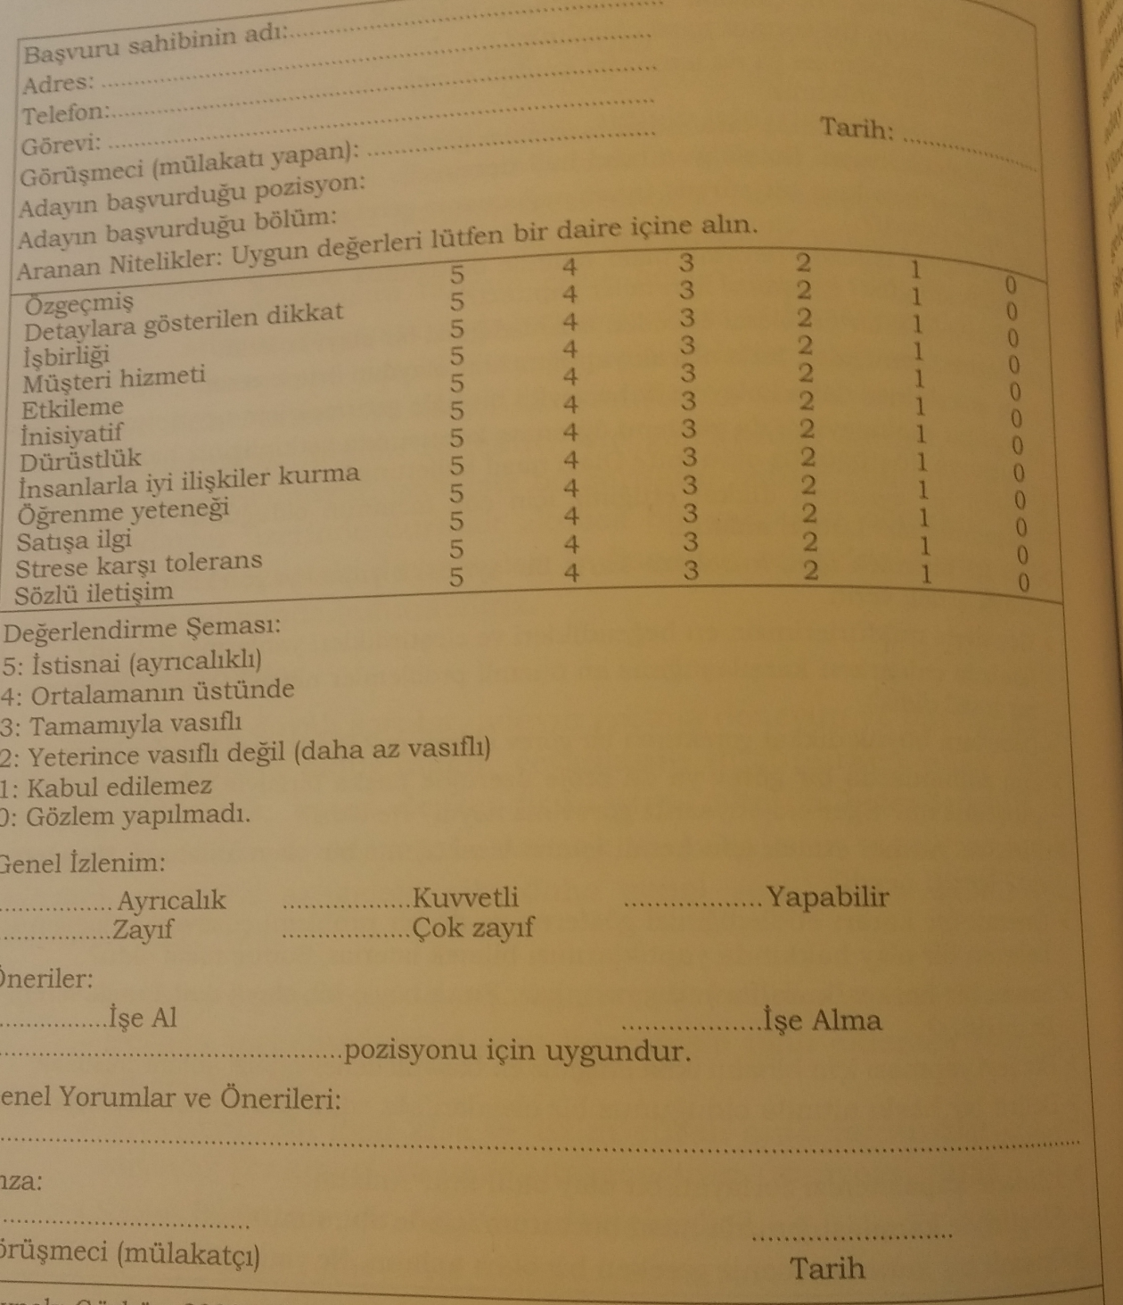

Slide 19
Görüşme Türleri
Yapılandırılmış ya da yapılandırılmamış
Panel tipi (birden fazla görüşmeci)
Grup mülakatı
Sorun çözme görüşmesi
Stres görüşmesi
Sıralı görüşme
Davranışsal veya durumsal görüşme
Karma görüşme

Slide 20
Görüşme Hataları
Hale etkisi
Önyargı ve kalıpyargılar
Yönlendirici sorular
Adayın cesaretlendirilmemesi
Kontrast hataları
Erken karar verme
Olumsuz yönlere ağırlık verme
İşe alma baskısı
İyi bir dinleyici olmama

Slide 21
E. Aday referansları
Kişisel referanslar
İstihdam referansları

Slide 22
F. Sağlık muayenesi
Görme
İşitme
Ayakta durabilme gibi fiziksel dayanıklılık
Yük taşıyabilme gücü
Sinirsel yorgunluklar, bozukluklar ya da eksiklikler
Dikkatini toplayabilme
Laboratuar testleri

Slide 23
G. İşe alma kararı
Birim yöneticisine kesinlikle söz hakkı verilmelidir.
  Seçim kararına katılmak
  Nihai adaylar arasından tercih yapmak
Yedek adaylar belirlenmelidir.
Seçim kararının bütün adaylara bildirilmesi halkla ilişkiler faaliyetleri açısından önemlidir.

Slide 24
H. İşe yerleştirme
İşe giriş belgelerinin tedariki:
  Nüfus cüzdanı
  İkametkah
  Diploma
  Sağlık raporu
  İyi hal kağıdı
  Fotoğraf
  Hizmet belgesi
Hizmet sözleşmesi
SSK iş Bildirgesi hazırlanması

Slide 25
Önemli ölçütler
Doldurma Süresi
Kabul Etme Süresi
İşe Alım Kaynağı
İlk Yıl Zaiyatı
İşe Alım Kalitesi
Memnuniyet (Amirin ve Adayın)
İlana Başvuru Sayısı
Seçim Oranı
İşe Alım Başına Maliyet

Slide 26
Önemli ölçütler (II)
Teklif Kabul Oranı
Açık Olan Pozisyonların Oranı
Başvuru Tamamlanma Oranı
İşe Seçim Sürecinin Etkililiği
Aday Kaynakların Etkililiği
Aday Kaynakların Maliyeti
Verimli Noktaya Gelme Maliyeti
Verimli Noktaya Gelme Süresi

Slide 27
Doldurma süresi (time to fill)
Pozisyon için ilanın verilmesinden çalışanın işe alınmasına kadar geçen süre
Gün (Ortalama süre 42 iş günü)
  Mühendislikte 62 gün
Sürenin kısalması etkinliği artırırken, takım motivasyonunu artırır.

Slide 28
Doldurma süresini kısaltma yöntemleri
Aday Veritabanı
Referans Sistemi
İşletmeye ilişkin verilerin dikkatlice incelenmesi

Slide 29
Kabul etme süresi (time to hire)
Bir adayın seçildikten sonra adayın işi kabul etmesine kadar geçen süre
Gün (Ortalama süre 26 gün)
  Mühendislikte 28 gün
İş seçim sürecinin kaç turda olduğu süreyi etkilemektedir.
Fakat hızlı olunması değerli adayların farklı işletmelere kaymasını engeller.

Slide 30
İşe alım kaynağı (source of hire)
Kariyer sayfası
Referans
İşletme iç kaynağı
Sosyal medya
Dış kaynaktan faydalanma (outsourcing)
Farklı kaynak kullanımlarındaki etkinliği gösterir.

Slide 31
İlk yıl zaiyatı (first year attrition)
İlk yıl içinde kötü performans veya kötü takım uyumu nedeniyle işten uzaklaştırma
İşgörenin yüksek beklentileri yüzünden gönüllü ayrılması

Slide 32
İşe alım kalitesi (quality of hire)
Başarılı olduğu düşünülenlerin, toplam işe alınanlara oranıdır.

Slide 33
Memnuniyet
Yöneticinin adaydan memnun olması
(hiring manager satisfaction)
Adayın işten memnun olması
(candidate job satisfaction)

Slide 34
İlana başvuru sayısı (applicants per opening)
Pozisyona yönelik ilgiyi gösterir.
Her aday uygun olmayabilir.

Slide 35
Seçim oranı (selection ratio)
İşe kabul edilen adayların, toplam adaylara oranıdır.

Slide 36
İşe alım başına maliyet (cost per hire)
Toplam işe alım maliyetlerinin, işe alınan aday sayısına oranıdır.
  Reklam/ilan giderleri
  Aracı maliyetleri
  Aday masrafları
  Seçicinin harcadığı zaman
  Amirin harcadığı zaman
  Alışma sürecinde geçen zaman
  Verilen eğitimin maliyeti
  Diğer maliyetler

Slide 37
Teklif kabul oranı (offer acceptance rate)
Teklif edilen işi kabul eden adayların, kendisine iş teklif edilen tüm adaylara oranıdır.

Slide 38
Açık olan pozisyonların oranı (% of open pozitions)
Açık olan pozisyonların, örgütteki tüm pozisyonlara oranıdır.
Söz konusu oranın yüksek olması, işe alımın hızlanacağını göstermektedir.

Slide 39
Başvuru tamamlanma oranı (application completion rate)
Kendi sisteminden başvuruya başlayıp, başvuruyu tamamlayanların oranı.

Slide 40
İşe seçim sürecinin etkililiği (recruiment funnel effectiveness)
Süreci başarıyla tamamlayanların, sürece başlayanların tamamına oranıdır.
Her bir aşama için ayrıca hesaplanabilir.
  İlk başvuruların 5’te 1i
  Başvuru formu dolduranların 2’de 1
  Sınava girenlerin 4’te 1i
  Görüşmeye gelenlerin 3’te 1i vb.

Slide 41
Kaynakların maliyeti ve etkililiği
Kaynakların Etkililiği (Sourcing channel effectiveness)
Kaynakların Maliyeti (Sourcing channel cost)

Slide 42
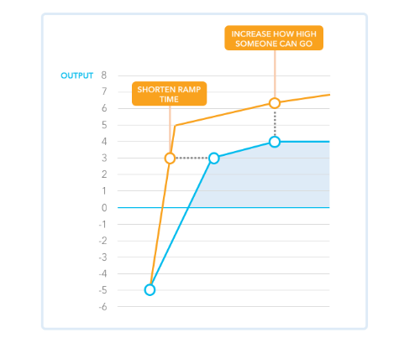
Verimli noktaya gelme maliyeti ve süresi
Eğitimler, kontrol süreleri, uyum vb.
Maliyet 30-40 bin dolar arası(5-6 bin dolar seçim süreci)
Verimli noktaya gelme süresi 28 hafta
Kaynak: www.analyticsinhr.com

Slide 43
Verimli noktaya gelme süresini etklileyen faktörler
Sektör
  (Hukuk, muhasebe 32 hafta; medya 20 hafta)
Önceki deneyim
  Varsa 15 hafta yoksa 32 hafta
Eğitim

Slide 44
Kaynakça
Budak, G. (2008). Yetkinliğe Dayalı İnsan Kaynakları Yönetimi. Ankara: Nobel Akademik Yayıncılık.
Acar, C. A. (2008). İnsan Kaynakları Planlaması ve İşgören Seçimi. İnsan Kaynakları Yönetimi içinde, 99-181, İstanbul:Beta Yayınevi.
Dessler, G. (2008). Human Resource Management. London: Pearson Education.
Woods, R. H. (1997). Human Resource Management. Michigan: Educational Institude od The American Hotel & Motel Association.
Sherman, W. ve Bohlander, W. (1992). Managing Human Resources. 9. th. Edition. Ohio: College Division, South-Western Publishing.
www.analyticsinhr.com

Slide 45
Teşekkürler.

